Slide 1
STRUKTUR SISTEM INFORMASI MANAJEMEN
Apriani Puti Purfini

Slide 2
Definisi Sistem Informasi Manajemen
sistem perencanaan bagian dari pengendalian internal suatu bisnis yang meliputi pemanfaatan manusia, dokumen, teknologi, dan prosedur oleh akuntansi manajemen untuk memecahkan masalah bisnis seperti biaya produk, layanan, atau suatu strategi bisnis.
Notes:
Sistem informasi manajemen dibedakan dengan sistem informasi biasa karena SIM digunakan untuk menganalisis sistem informasi lain yang diterapkan pada aktivitas operasional organisasi. Secara akademis, istilah ini umumnya digunakan untuk merujuk pada kelompok metode manajemen informasi yang bertalian dengan otomasi atau dukungan terhadap pengambilan keputusan manusia, misalnya sistem pendukung keputusan, sistem pakar, dan sistem informasi eksekutif.

Slide 3
FUNGSI
PENGOLAHAN
KOMPONEN
FISIK
OUTPUT SISTEM
SIM
Unsur Pengoperasian

Slide 4
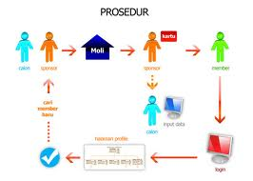
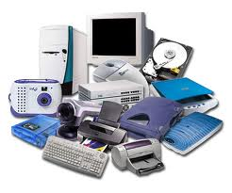
K
O
M
P
O
N
E N FISIK
Input Device
operator komputer, sistemanalis, programmer, pegawai pengolahan data, manajemen sistem informasi, administrasi data.
SOFTWARE
DATABASE
INTRUKSI PEMAKAI
PROSEDUR
Prosedur Secara Formal
Buku Manual,Brosur,Intruksi
INTRUKSI PENGOLAHAN DATA
OPERASI KEPEGAWAIAN
HARDWARE
SOFTWARE APLIKASI
SOFTWARE PAKET
Processing Device
Output Device
INTRUKSI PENGOPERASIAN

Slide 5
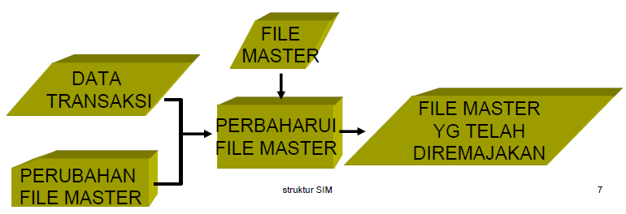
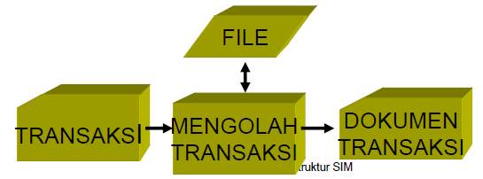
FUNG
SI
PENGOLAHAN
Banyak kegiatan pengolahan yg membutuhkan penciptaan dan pemeliharaan file master, yg menyimpan secara relatif permanen atau pengorganisasian data secara historis
Jenis pengoperasian interaktif berupa tanggapan pemakai atas pertanyaan-pertanyaan dan kaitannya dengan pengambilan keputusan
Pengolahan Transaksi
Berfungsi membuat record apa saja dalam database yg dapat diakses dgn mudah untuk personal yg diijinkan
Mengarahkan terjadinya transaksi
Pengolahan Interaktif
Memelihara File Master
pencatatan, penegasan, menerangkan pelaksanaannya
Hubungan transaksi yg memerlukan record-record untuk latarbelakang informasi/ referensi.
Pengolahan Pertanyaan
Menghasilkan Laporan

Slide 6
Dokumen transaksi/ screen
Laporan yang drencnakn sbelumny
Jawaban atas pertanya yang drencnakn sbelumny
Laporan dan jawaban atas pertanyan yang sifatnya sementara
Hasil dialog antara manusia
Dan mesin
OUTPUT UnTuK PEMAKAI
Contoh dokumen transaksi:
Faktur pembayaran , Berkas pembayaran gaji , Rekening pelanggan , Pesananpembelian

Slide 7
FUNG
SI
OR
GANISASI
Keuangan meliputi pemberian kredit, proses penagihan, manajemen dana, pengaturan pembelanjaan(bertanggungjawab bagi pemastian sumber dana dgn biaya serendah mungkin)
Puncak Pimpinan
Pengolahan Informasi
Keuangan dan Akuntansi
Akutansi meliputi pengklasifikasian transaksi keuangan, penyiapan anggaran & pengklasifikasian serta penganalisaan data biaya
Personalia
Logistik
Produksi
Pemasaran
Meliputi teknik produksi, perencanaan fasilitas produksi, penjadwalan & pengoperasian fasilitas produksi, penempatan & pelatihan karyawan produksi, inspeksi dan pengendalian mutu.
Meliputi semua kegiatan yang berkaitan dengan promosi dan penjualan produk dan jasa
Pemrosesan informasi meliputi permintaan untuk pengolahan, permintaan untuk perbaikan program, usulan proyek & pengendalian hitungan
Meliputi penerimaan, pelatihan, pencatatan, Pembayaran,dll..
Meliputi penerimaan, pelatihan, pencatatan, Pembayaran,dll..
Meliputi kegiatan seperti pembelian, penerimaan, sediaan, dan distribusi barang
Manajemen puncak meliputi fungsi direktur yg bertindak dalam kedudukan sebagai pimpinan puncak

